Slide 1

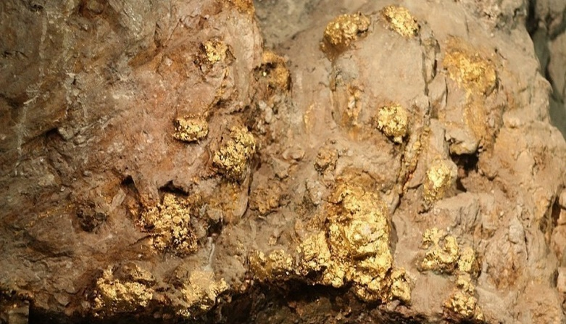

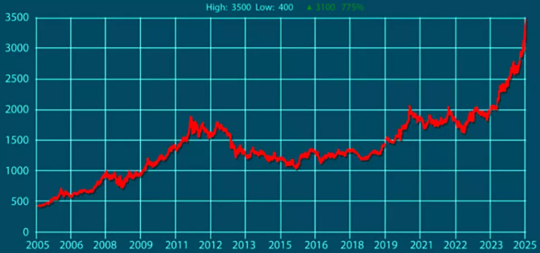
Геологическая разведка и освоение месторождений в Навоийской области (участки «Балакарак», «Ямбыскак» и «Айрак») для добычи золота и других металлов
Отрасль
Геология и цветная металлургия
Стоимость проекта
Средняя стоимость расходов на разведку золотых запасов - 75 долларов за унцию. Средние капитальные расходы данных проектов будет составлять около 200 долларов за унцию.
Цель проекта
Развитие отрасли стимулируют расширение поисков новых сырьевых объектов в пределах известные рудных районов и новых перспективных площадях мезокайнозойских отложений. Проектом предусмотрено проведение исследований новых месторождений в Навоийской области и производство золота и других драгоценных металлов.
План финансирования:
Стоимость проекта
100%
$11.48 млн.
Местный вклад – 15% ($1.72 млн.)
Привлекаемые займы – 42,5% ($4,9 млн.)
Прямые инвестиции – 42,5% ($4.9 млн.).
Машины и оборудования
61%
$6.9 млн.
Строительство
12%
$1.4 млн.
Окончательная стоимость и структура финансирования проекта будут определены по результатам переговоров с инвестором
Рабочий капитал
27%
$3.1 млн.
Месторождения и прогнозные запасы
Доказанные запасы золота в Узбекистане составляют 6,4 тыс. тонн. В стране также есть крупные залежи серебра — 24,6 тыс. тонн, меди — 21,3 млн тонн. Большие запасы цветных металлов создают возможность инвестиций в добычу и их переработку.
В Навоийской области инициатором проекта предлагаются три месторождения (участки Балакарак, Ямбысак и Айрак) для проведения исследований.
На проявлениях Ямбыскак и других участков, приуроченных к узлам пересечения отдельных швов Ямбыскакской структуры золото сопровождается повышенными содержаниями серебра 1-10 г/т, реже 10-50 г/т, в одной пробе 894 г/т.
С золоторудной (проявления Штокверковое, Ямбыскак) и полиметаллической (проявления Айрак и Акказат) пространственной минерализацией, возможно и генетически, увязывается серебряная. В первом случае интенсивность сереброрудной минерализации достигает 0-50 г/т (в одной пробе 894 г/т), во втором не превышает 26 г/т, что увеличивает ценность выявленных рудопроявлений.
Инвестиционная привлекательность проекта:
NPV, US$ млн. – 50,6
IRR, % – 43,6%
PI – 5,29
DPP, год - 3,39
Финансовые результаты будут уточнены после финального ТЭО.
Размещение проекта
Навоийская область
Рынок
Фьючерсы на золото достигли $3.500 долларов, а спотовая цена также ненадолго превысила эту отметку во время внутридневной торговли. Это ошеломляющий рост на 775% всего за 20 лет!
Инициатор
Министерство горнодобывающей промышленности и геологии Республики Узбекистан осуществляет реализацию единой политики изучения, использования и охраны недр, а также обеспечение прироста запасов полезных ископаемых и воспроизводства минерально-сырьевой базы и промышленных мощностей на местах.
Заинтересованным инвесторам будет передано имеющая техническая документация для ознакомления после подписания соглашения NDA
В чем привлекательность проекта?
Все признаки указывают на то, что золото находится в середине исторического подъема, и цены на золото регулярно достигают исторических максимумов. Вот некоторые прогнозы, подтверждающие восходящий импульс золота и прочную макроэкономическую основу: Goldman Sachs: $4.500 долларов в 2025 году; J.P. Morgan: $4.000 долларов ко второму кварталу 2026 года; Р. Кийосаки: $5.000 в 2025 году.
Navoi Region
Площадь | 110,8 km²
Население | 1,1 million
Необходимая площадь
~ 2,0 га

Slide 2

Международные транспортные коридоры логистики
Tallin
Sankt-Peterburg
Riga
Latvia
Moscow
Klaipeda
Hamburg
Minsk
Berlin
Brest
Povorina
Essen
Lviv
Kyiv
Paris
Chop
Volgograd
Kandiagash
Aktogay
Astraxan
Beyney
Saksaulskaya
Ulan-Bator
Osh
Bayangal-Mangal
Mersin
Malatya
Saraxa
Mazar-i-Sharif
Kashgar
Xirat
Afghanistan
Peshavar
Iran
Pakistan
Bandar-e-Abbas
Chakhbahar
Karachi

Slide 3

Авиасообщения из Ташкента и других аэропортов Узбекистана
New York
Безвизовый режим для туристов из 90 стран мира
В аэропорту Узбекистана работают 59 различных авиакомпаний
11 аэропортов по всей стране, основными из которых являются Ташкент, Самарканд и Бухара.

